Slide 1
Nuotolinės ekonomikos ir verslumo pamokos
Vilma Jokubauskienė
Raseinių r. Viduklės Simono Stanevičiaus gimnazijos mokytoja

Slide 2
Uždavinys:
Pasidalinti patirtimi apie nuotolines ekonomikos ir verslumo pamokas.

Slide 3
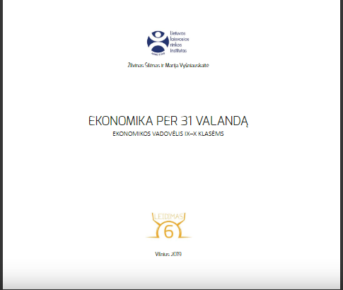
Priemonės:

Slide 4
NEMOKAMAS „EKONOMIKA PER 31 VALANDĄ“ VADOVĖLIS
http://bit.ly/3aWCDQP
MOKYTOJO KNYGA „EKONOMIKA PER 31 VALANDĄ“
Internetinėje mokytojo knygoje yra
įvairių užduočių su atsakymais
ekonomikos temomis – www.mokytojoknyga.lt

Slide 5
ELEKTRONINĖS KNYGOS
Nemokamos e-knygos svarbiausiomis ekonomikos temomis. Knygas „Kaina rinkoje“, „Verslininko vaidmuo“ bei daug kitų rasite čia – http://bit.ly/2Qi4gvV

Slide 6
FILMUKAI
46 lietuviškai įgarsinti filmukai ekonominėmis temomis, pavyzdžiui, „Kaip įveikti skurdą pasaulyje?“, „Kodėl kuro kainos tokios didelės?“, „Kas nutiktų, jei nebūtų kainų?“ ir panašios – http://bit.ly/2TV8ITe

Slide 7
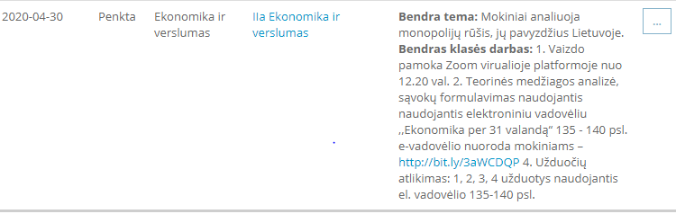
Mokiniams informacija apie pamoką yra pateikiama TAMO dienyne

Slide 8
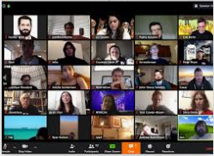
Vyksta vaizdo pamokos Zoom platformoje

Slide 9
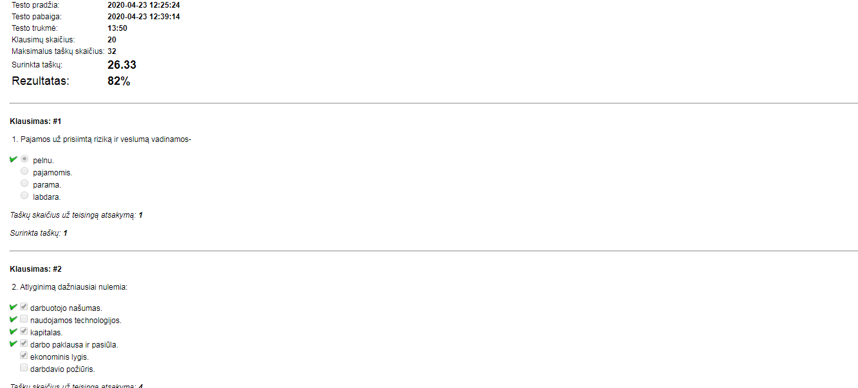
Apibendrinamuosius darbus mokiniai atlieka eTest sistemoje

Slide 10
Išvados:
Mokytojas turi skirti labai daug laiko pasiruošti nuotolinėms pamokoms.
Turi būti aiškūs ir konkretūs susitarimai su mokiniais.
Nuotolinės pamokos ugdo mokinių savarankiškumą ir atsakomybę.

